Slide 1

Notes:
MENSAJES DE INTRODUCCIÓN EN EL GRUPO DE WHATSAPP
Antes de la clase en vivo, comparta en el grupo de WhatsApp del curso:
1. Un bienvenido al curso. (Puede ser escrito o en video).
2. Las instrucciones para conectarse y el horario para la clase en vivo.
3. La tarea correspondiente a la primera lección:
1.⁠ ⁠Vea el video de la lección 1: https://www.youtube.com/watch?v=_thbTbd9fkg
2.⁠ ⁠⁠Lea la historia de Génesis 1:1-25
3.⁠ ⁠⁠Conteste las siguientes preguntas: Algunos dicen que Dios hizo todo en seis “días,” pero afirman que cada uno de los seis días debe de haber durado algunos millones de años. Otros dicen que todo lo hizo Dios en seis días normales de 24 horas.
a. ¿Cuál de los dos está en lo correcto?
b. ¿Y qué pistas nos da el texto bíblico al respecto?

Slide 2


Lección 1
La Creación
Génesis 1:1 – 1:25
Notes:
1. Bienvenida y saludos.
Abre la sala de Zoom 10 minutos antes de la clase para saludar a los estudiantes, especialmente a los nuevos. A la hora de empezar, inicia la grabación y da una cálida bienvenida. Preséntate y sigue conociendo a los estudiantes. Si hay muchos y no puedes terminar en 10 minutos, pídeles que compartan sus saludos en el chat.
2. Introducción a la Lección 1: La Creación

Slide 3

Oración
Notes:
2. Oración Comienza con la siguiente oración (o tu propia):
Amado Padre celestial, ¡qué maravilloso y poderoso eres! Nos asombra el poder de tu Palabra que creó todas las cosas. Gracias por crearnos, por cuidarnos y por hacernos tus hijos por la fe en Jesús. Te pedimos que bendigas a cada estudiante en este curso. Abre nuestros corazones y mentes para recibir tu verdad, fortalécenos en la fe y guíanos a conocer y compartir tu plan de salvación. Que este tiempo juntos sea usado para tu gloria. Oramos en el nombre de Jesús. Amén.

Slide 4

Objetivos de la Lección
Identificar el propósito y los objetivos del curso.
Utilizar el método de las Cuatro “C” para leer y entender
Génesis 1:1-25.
Identificar las razones bíblicas por las cuales la teoría de la evolución no concuerda con el relato de Génesis.
Notes:
OBJETIVO 1: Identificar el propósito y los objetivos del curso

Slide 5
La Biblia
6 CURSOS
Las Enseñanzas de Jesús
3 CURSOS
DISCIPULADO 13 CURSOS EN TOTAL
Identificación Espíritual y Legalismo
2 CURSOS
La Palabra Crece
2 CURSOS
Notes:
1. Panorama del Nivel Discipulado de Academia Cristo
Sean bienvenidos al curso En el Principio, uno de los 13 cursos del Nivel Discipulado.
6 cursos sobre la Biblia: 3 del Antiguo Testamento y 3 del Nuevo Testamento.
3 cursos sobre las Enseñanzas de Jesús: El Dios Verdadero, Oración y los Sacramentos, Ley y Evangelio
2 cursos sobre nuestra Identificación Espiritual y Legalismo.
2 cursos de La Palabra Crece: formación en ser discípulos y hacer discípulos.

Slide 6

Descripción del curso
La Biblia: En el Principio
Notes:
2. Descripción del curso
Bienvenidos al curso “En el Principio” donde exploraremos el amor de Dios en las historias clave del libro de Génesis, el primer libro de la Biblia y el relato del comienzo: de los cielos y la tierra, de la humanidad, del matrimonio y el trabajo, del pecado y sus consecuencias, de las naciones y los idiomas, y de nuestra necesidad de un Salvador.
En Génesis descubrimos que toda la creación de Dios fue originalmente buena, pero también el origen de la caída humana y la promesa divina de redención. Este libro es el primer capítulo de la gran historia del plan de salvación de Dios. A través de las vidas de sus personajes, veremos a Dios actuar con su ley y su amor para rescatar a su pueblo.
Mi oración como profesor es que Dios nos instruya por medio de su Palabra y nos use para compartir su plan de salvación en nuestros hogares y comunidades.

Slide 7


Objetivos del curso
Notes:
3. Objetivos del curso
Leer y comprender historias clave de los primeros capítulos de Génesis utilizando el método de las Cuatro “C”: Captar, Contar, Considerar, Consolidar.
Prepararse para compartir la historia de Génesis 37 utilizando el método de las Cuatro “C”: Captar, Contar, Considerar, Consolidar. (No es necesario impartir la lección).

Slide 8

Proyecto final
Notes:
4. Proyecto final del curso
El proyecto final consiste en preparar una historia bíblica basada en Génesis 37 utilizando el método de las Cuatro “C”, siguiendo la guía provista.

Slide 9
1 | La Creación - Génesis 1:1-25
2 | Dios creó al hombre y la mujer – Génesis 1:26-2:25
3 | Adán y Eva Pecan - Génesis 3:1-24
4 | Noé y el Diluvio - Génesis 6:1-9:17
5 | La Torre de Babel - Génesis 11:1-9
6 | Abram Recibe la Promesa - Génesis 11:27-12:20
7 | Dios Prueba a Abraham - Génesis 22:1-19
8 | Isaac Bendice a Jacob - Génesis 27:1-29
Notes:
5. Esquema del curso
El curso consta de ocho lecciones con sesiones en vivo de aproximadamente una hora cada una. Las tareas previas suelen incluir un video, una lectura bíblica y preguntas de reflexión, diseñadas para preparar a los estudiantes para la siguiente clase y proporcionar el contexto necesario para avanzar con éxito. La participación en las clases es muy importante. Al finalizar cada sesión, los estudiantes están invitados a quedarse para compartir preguntas, dudas o comentarios adicionales.
Pregunte si hay dudas y recuérdeles que al final de cada lección pueden quedarse para conversar más.

Slide 10
Objetivos de la Lección
Identificar el propósito y los objetivos del curso.
Utilizar el método de las Cuatro “C” para leer y entender
Génesis 1:1-25.
Identificar las razones bíblicos por las cuales la teoría de la evolución no concuerda con el relato de Génesis.
Notes:
OBJETIVO 2: Utilizar el método de las Cuatro “C” para leer y entender Génesis 1:1-25.

Slide 11
1
CAPTAR
Las
4 C
2
CONTAR
3
CONSIDERAR
4
CONSOLIDAR
Notes:
El método de las Cuatro “C”: Captar, Contar, Considerar, Consolidar.
Este método nos ayuda leer, comprender, aplicar y enseñar a otros la Palabra de Dios.

Slide 12
CAPTAR (Génesis 1:1-25)
¿Seis días = millones y millones de años?
o
¿Seis días = seis días normales?
Notes:
1. CAPTAR
El “captar” es la introducción. Es algo interesante que capte la atención y los haga reflexionar sobre el tema del estudio.
El Captar de hoy es la pregunta planteada en la tarea: Algunos dicen que Dios hizo todo en seis “días,” pero afirman que cada uno de los seis días debe de haber durado algunos millones de años. Otros dicen que todo lo hizo Dios en seis días normales de 24 horas. ¿Cuál de los dos está en lo correcto? ¿Y qué pistas nos da el texto bíblico al respecto?
Permite que los estudiantes contestan

Slide 13
Dios creó el mundo en 6 días literales
Génesis 1:5
“Cayó la tarde, y llegó la mañana. Ése fue el día primero.”
Éxodo 20:11
Porque yo, el Señor, hice en seis días, los cielos, la tierra, el mar y todo lo que hay en ellos, pero reposé en el día séptimo. Por eso yo, el Señor, bendije el día de reposo y lo santifiqué
Notes:
La Biblia enseña que Dios creó el mundo en 6 días literales.
Después de cada día, el texto dice: “Cayó la tarde, y llegó la mañana. Ése fue el día (primero, segundo…).”
Éxodo 20:11 “Porque yo, el Señor, hice en seis días los cielos, la tierra, el mar y todo lo que hay en ellos, pero reposé en el día séptimo. Por eso yo, el Señor, bendije el día de reposo y lo santifiqué.”
¿Por qué algunas personas dicen que fueron seis “largos periodos” (y no seis días normales)?
Lo hacen intentando armonizar el relato bíblico de la creación con la teoría de la evolución.
Trataremos este tema con más detalle al final de la lección.

Slide 14
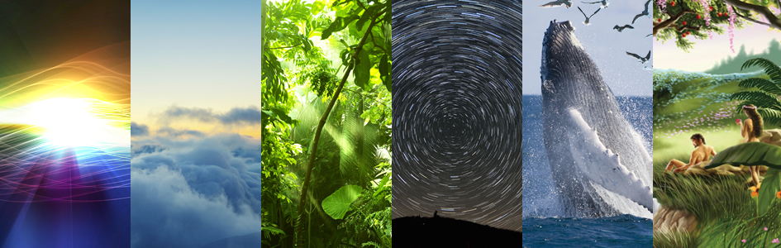
CONTAR (Génesis 1:1-25)
Notes:
2. CONTAR
El “Contar” es el momento en el que leemos una historia de la Palabra de Dios o la narramos con nuestras propias palabras, teniendo cuidado de ser fieles al texto. Deseamos que sea la Palabra la que habla, por lo tanto, evitamos explicar, añadir comentarios o dar nuestras opiniones.
Demuestra cómo contar la historia de Génesis 1:1-25 en tus propias palabras, manteniéndote fiel al texto bíblico.
En el principio, Dios creó los cielos y la tierra. La tierra estaba vacía y en oscuridad, pero el Espíritu de Dios se movía sobre las aguas. Entonces Dios habló, y con su poderosa Palabra creó todo lo que existe.
Día 1: Dios dijo: “¡Que exista la luz!” y la luz apareció. Separó la luz de la oscuridad y llamó a la luz “día” y a la oscuridad “noche.”
Día 2: Dios separó las aguas y creó un espacio entre ellas, al que llamó “cielo.”
Día 3: Dios reunió las aguas debajo del cielo para que apareciera lo seco, al que llamó “tierra,” y a las aguas reunidas llamó “mares.” Luego hizo que la tierra produjera plantas, hierbas y árboles con semillas.
Día 4: Dios colocó luces en el cielo: el sol para gobernar el día, la luna para gobernar la noche, y también las estrellas. Estas servirían para marcar los días, estaciones y años.
Día 5: Dios llenó las aguas con peces y toda clase de criaturas marinas, y el cielo con aves. Los bendijo y les ordenó multiplicarse.
Día 6: Dios creó los animales terrestres: el ganado, las bestias salvajes y toda clase de seres que se arrastran por el suelo.
Dios vio todo lo que había hecho y declaró que era bueno.

Slide 15
CONSIDERAR (Génesis 1:1-25)
1. ¿Quiénes son los personajes de esta historia?
Notes:
3. CONSIDERAR
El paso de “considerar” consiste en 6 preguntas muy útiles que nos ayudan a comprender mejor los detalles de la historia. Honramos la Palabra de Dios al tomar el tiempo necesario para asegurarnos de que realmente entendemos lo que hemos leído.
1. ¿Quiénes son los personajes de esta historia?
Dios (v.1)
El Espíritu de Dios (v.2)

Slide 16
CONSIDERAR (Génesis 1:1-25)
¿Quiénes son los personajes de esta historia?
¿Cuáles son los objetos (o animales) de esta historia?
Notes:
2. ¿Cuáles son los objetos (o animales) de esta historia?
La tierra desordenada y vacía, las tinieblas, faz del abismo, superficie de las aguas (v.1,2)
La luz (v.3)
Una bóveda/la expansión (cielos) (v.7,8)
La tierra seca y los mares (v.9,10)
La hierba verde, hierba que dé semilla, árboles frutales, fruto (v.11)
Las lumbreras: el sol, la luna, las estrellas (v.14)
Los animales marinos y las aves (v.20)
Las bestias, serpientes y los animales de la tierra (v.24)

Slide 17
CONSIDERAR (Génesis 1:1-25)
¿Quiénes son los personajes de esta historia?
¿Cuáles son los objetos (o animales) de esta historia?
¿Dónde ocurrió la historia?
Notes:
3. ¿Dónde ocurrió la historia?
Los cielos y la tierra

Slide 18
CONSIDERAR (Génesis 1:1-25)
¿Quiénes son los personajes de esta historia?
¿Cuáles son los objetos (o animales) de esta historia?
¿Dónde ocurrió la historia?
¿Cuándo ocurrió la historia?
Notes:
4. ¿Cuándo ocurrió la historia?
En el principio (v.1).
Los primeros seis días. (Seis días normales)

Slide 19
CONSIDERAR (Génesis 1:1-25)
¿Quiénes son los personajes de esta historia?
¿Cuáles son los objetos (o animales) de esta historia?
¿Dónde ocurrió la historia?
¿Cuándo ocurrió la historia?
¿Cuál es el problema?
Notes:
5. ¿Cuál es el problema?
No hay problemas.
El problema es lo que vemos en nuestro alrededor ahora hoy en día: la creación caída

Slide 20
CONSIDERAR (Génesis 1:1-25)
¿Quiénes son los personajes de esta historia?
¿Cuáles son los objetos (o animales) de esta historia?
¿Dónde ocurrió la historia?
¿Cuándo ocurrió la historia?
¿Cuál es el problema?
¿Se resuelve el problema?
Notes:
6. ¿Se soluciona el problema?
Aún no.
Pero en Cristo, nos espera algo parecido, y hasta algo mucho mejor en el cielo. (Apocalipsis 21-22).

Slide 21
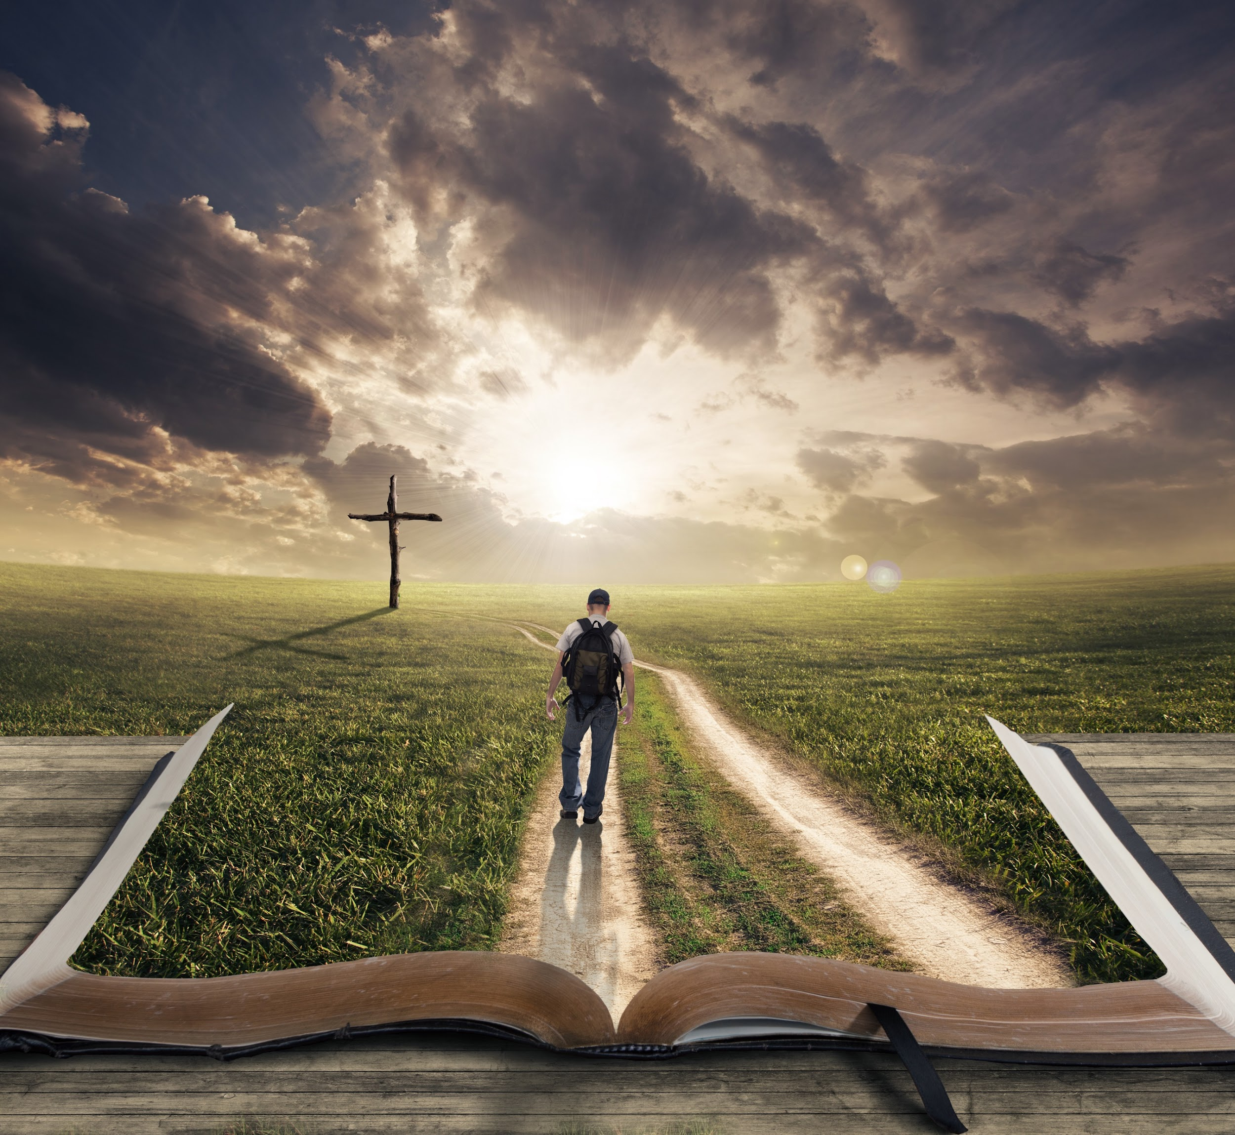
Consolidar
Génesis 1:1-25
Notes:
4. CONSOLIDAR
En el paso de “consolidar” deseamos aplicar la historia a nuestra vida personal.

Slide 22

Consolidar (Génesis 1:1-25)
1. ¿Cuál es el punto principal de
la historia?
Notes:
1. ¿Cuál es el punto principal de la historia?
Dios creó un mundo perfecto en 6 días naturales.

Slide 23

Consolidar (Génesis 1:1-25)
2. ¿Qué pecado veo en esta historia
y confieso en mi vida?
Notes:
2. ¿Qué pecado veo en esta historia y confieso en mi vida?
Dudamos del poder del Dios todopoderoso, creador de los cielos y la tierra.
Nosotros, como humanos, dañamos el mundo perfecto que Dios creó.
Nos comportamos como si fuéramos los dueños del mundo (y no como mayordomos). Se nos olvida que fuimos hechos por él y para él. Él es Dios, y nosotros no los somos.
Somos, a veces, tentados a tratar de armonizar la creación con la evolución para no ser criticados tanto por los que dicen que la evolución ha sido científicamente comprobada

Slide 24

Consolidar (Génesis 1:1-25)
3. ¿En qué versos y palabras de
esta historia veo el amor de Dios
hacia mí?
Notes:
3. ¿En qué versos y palabras de esta historia veo el amor de Dios para conmigo?
El mundo perfecto que Dios nos creó muestra su gran amor por nosotros (Salmo 104:24 ¡Tus obras, Señor, son innumerables! ¡Todas las hiciste con gran sabiduría! ¡La tierra está llena de tus criaturas!)
Él hizo bueno en gran manera todo, y nos da la promesa de que esto volverá a ser así, y aún mucho mejor, en la gloriosa venida de su Hijo, al cual esperamos con ansias, pues él hace nuevas y perfectas todas las cosas.

Slide 25
Consolidar (Génesis 1:1-25)
4. ¿Qué pediré que Dios obre en mí para poner en práctica su Palabra?
Notes:
4. ¿Qué pediré que Dios obre en mi para poner en práctica esta palabra de Dios?
Alabarlo como el creador.
Dar testimonio de la creación aun en ambientes hostiles.
Cuidar el mundo que él creó.

Slide 26
Objetivos de la Lección
Identificar el propósito y los objetivos del curso.
Utilizar el método de las Cuatro “C” para leer y entender Génesis 1:1-15
Identificar las razones bíblicas por las cuales la teoría de la evolución no concuerda con el relato de Génesis.
Notes:
OBJETIVO 3: Identificar las razones bíblicas por las cuales la teoría de la evolución no concuerda con el relato de Génesis.

Slide 27
La Creación
VS
La Evolución
Notes:
1. Seguramente todos podemos recordar algún momento en el que hemos escuchado sobre la teoría de la evolución – ya sea en conversaciones, museos, libros, redes sociales o programas de televisión. Esta teoría es muy conocida en el mundo moderno, pero como cristianos necesitamos analizarla a la luz de la Palabra de Dios.

Slide 28
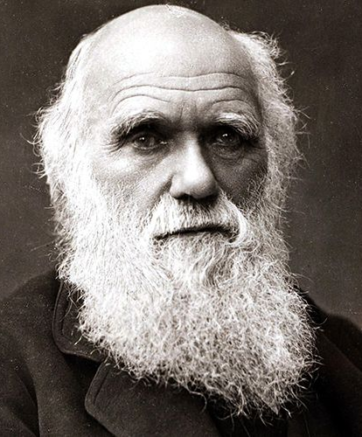
Charles Darwin
La teoría de evolución
Notes:
2. La teoría de evolución
En 1859, Charles Darwin publicó su libro El Origen de las Especies; una obra que rechazó la enseñanza bíblica sobre la creación en favor de la idea de un desarrollo evolutivo de las especies.
Darwin negó la providencia de Dios al afirmar que la preservación de vida se debe a la supervivencia del más apto, y presentó la muerte no como consecuencia del pecado, sino como una herramienta necesaria para el progreso.
En su visión, Dios no era necesario como causa inicial del universo.

Slide 29
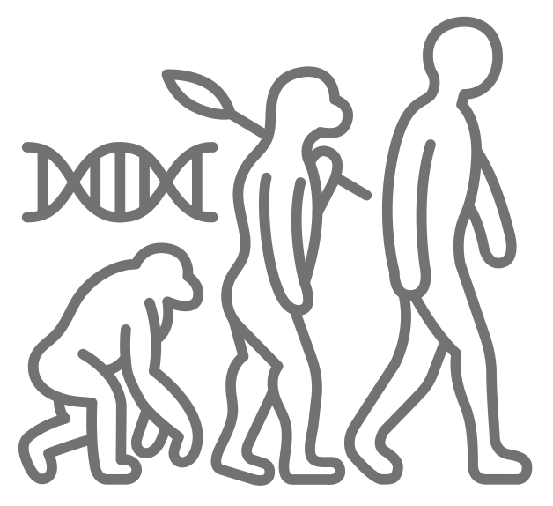
La evolución niega…
el relato bíblico de la creación
la caída en pecado
el pecado heredado
el concepto bíblico del pecado
la providencia de Dios
Notes:
3. La evolución contradice la Biblia – choca directamente con el mensaje de la Escritura y el plan de salvación. Consideremos lo siguiente:
Niega el relato bíblico de la creación.
rechaza la caída en pecado y el pecado heredado (pecado original)
Niega el concepto bíblico del pecado (bien y mal).
Considera la muerte como una herramienta natural, no como consecuencia del pecado.
Rechaza la providencia de Dios al decir que la preservación de las especies podría estar determinada por la supervivencia de los más aptos.
En resumen, la evolución socava el fundamento mismo de la fe cristiana y el propósito de la obra redentora de Cristo.

Slide 30
¡Tus obras, Señor, son innumerables! ¡Todas las hiciste con gran sabiduría! ¡La tierra está llena de tus criaturas!
Salmo 104:24
Notes:
4. La respuesta bíblica
Frente a esto, la Biblia proclama con claridad que Dios es el Creador:
Salmo 104:24 ¡Tus obras, Señor, son innumerables! ¡Todas las hiciste con gran sabiduría! ¡La tierra está llena de tus criaturas!

Slide 31
¿Quién midió las aguas con el hueco de su mano? ¿Quién midió los cielos con la palma de su mano? ¿Quién con tres dedos juntó el polvo de la tierra, y pesó con balanza y pesas los montes y las colinas? Acaso no sabes, ni nunca oíste decir, ¿que el Señor es el Dios eterno y que él creó los confines de la tierra?
Isaías 40:12,28-31
Notes:
Isaías 40:12,28 ¿Quién midió las aguas con el hueco de su mano? ¿Quién midió los cielos con la palma de su mano? ¿Quién con tres dedos juntó el polvo de la tierra, y pesó con balanza y pesas los montes y las colinas? … Acaso no sabes, ni nunca oíste decir, ¿que el Señor es el Dios eterno y que él creó los confines de la tierra?
El universo es resultado de la sabiduría, el poder y el amor de Dios.

Slide 32
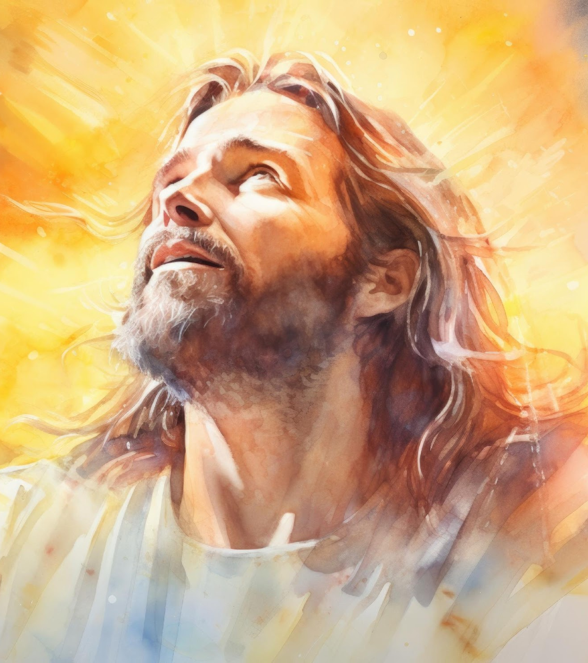
Cristo y la creación
Juan 1:1-3, 10
Colosenses 1:15-17
Notes:
5. Cristo y la Creación
La Biblia también revela que Jesucristo participó en la creación.

Slide 33
En el principio ya existía la Palabra. La Palabra estaba con Dios, y Dios mismo era la Palabra. La Palabra estaba en el principio con Dios. Por ella fueron hechas todas las cosas. Sin ella nada fue hecho de lo que ha sido hecho… En el mundo estaba, y el mundo fue hecho por ella, pero el mundo no la conoció.
Juan 1:1-3, 10
Notes:
Juan 1:1-3,10 En el principio ya existía la Palabra. La Palabra estaba con Dios, y Dios mismo era la Palabra. La Palabra estaba en el principio con Dios. Por ella fueron hechas todas las cosas. Sin ella nada fue hecho de lo que ha sido hecho… En el mundo estaba, y el mundo fue hecho por ella, pero el mundo no la conoció.
“La Palabra” – en otras versiones dice “El Verbo.” “La Palabra” es Jesús. En Juan 1:14 dice “Y la Palabra se hizo carne y habitó entre nosotros”
Sustituyamos “la Palabra” por Jesús” y veremos con mayor claridad su papel activo en la creación

Slide 34
Él es la imagen del Dios invisible, el primogénito de toda la creación. En él fue creado todo lo que hay en los cielos y en la tierra, todo lo visible y lo invisible; tronos, poderes, principados, o autoridades, todo fue creado por medio de él y para él. Él existía antes de todas las cosas, y por él se mantiene todo en orden.
Colosenses 1:15-17
Notes:
Colosenses 1:15-17 Él es la imagen del Dios invisible, el primogénito de toda la creación. En él fue creado todo lo que hay en los cielos y en la tierra, todo lo visible y lo invisible; tronos, poderes, principados, o autoridades, todo fue creado por medio de él y para él. Él existía antes de todas las cosas, y por él se mantiene todo en orden.
Todo lo que existe tiene su origen, propósito y sustento en Cristo. En él encontramos sentido para esta vida y esperanza para la eternidad.

Slide 35
Tarea
Ver el video para la lección 2
Leer Génesis 1:26–2:25
Notes:
Tarea para la Lección 2

Slide 36
Oración o bendición
Notes:
2. Oración y despedida.
Padre celestial, te alabamos porque tú eres el Creador de todo lo que existe. Por el poder de tu Palabra formaste los cielos y la tierra, separaste la luz de las tinieblas y diste vida a cada criatura. Gracias por revelarnos en Génesis el origen de todas las cosas y mostrarnos que todo lo que hiciste fue bueno. También te agradecemos porque, aunque el pecado entró en el mundo, tu plan perfecto de salvación continuó, y en Cristo encontramos esperanza y vida nueva.
Señor, te pedimos que bendigas a cada estudiante de este curso. Haz que esta verdad —que tú eres nuestro Creador y que fuimos hechos con propósito— transforme sus corazones y dirija sus vidas. Fortalece su fe en tu Palabra, dales valor para defenderla ante un mundo que la niega, y úsales como instrumentos para compartir tu amor y tu mensaje de salvación. Todo esto lo pedimos en el nombre poderoso de Jesús, nuestro Señor y Salvador. Amén.

